Slide 1
03
输入
Workflow类AI产品设计
理解
从一次模型调用，到可运行、可分支、可测试的业务流程
分支
安全输出
第一阶段 · 第03课

Slide 2
Workflow是什么？
Notes:
第1页｜课程任务 逐页内容：课程生产/第一阶段/第02课_大模型基础、上下文与Prompt产品化设计_重做工作区/09_PPT结构与逐页内容 老师讲解：课程生产/第一阶段/第02课_大模型基础、上下文与Prompt产品化设计_重做工作区/05_老师版讲义 开场只说课程定位，不展开技术名词。

Slide 3
06
Workflow是什么
Workflow是什么
如果我要做一个下面的任务，要怎么做？
以产品经理的日常为主题，做一个简笔画的动画图片，大概5页左右，主人公是产品经理摸鱼，还有其他角色，如技术、业务和老板
AI 产品经理系统课程 · 第一阶段
01 Workflow是什么
06
Notes:
第6页｜01 Workflow是什么 逐页内容：课程生产/第一阶段/第03课_Workflow类AI产品设计与实操_重做工作区/09_PPT结构与逐页内容 老师讲解：课程生产/第一阶段/第03课_Workflow类AI产品设计与实操_重做工作区/05_老师版讲义

Slide 4
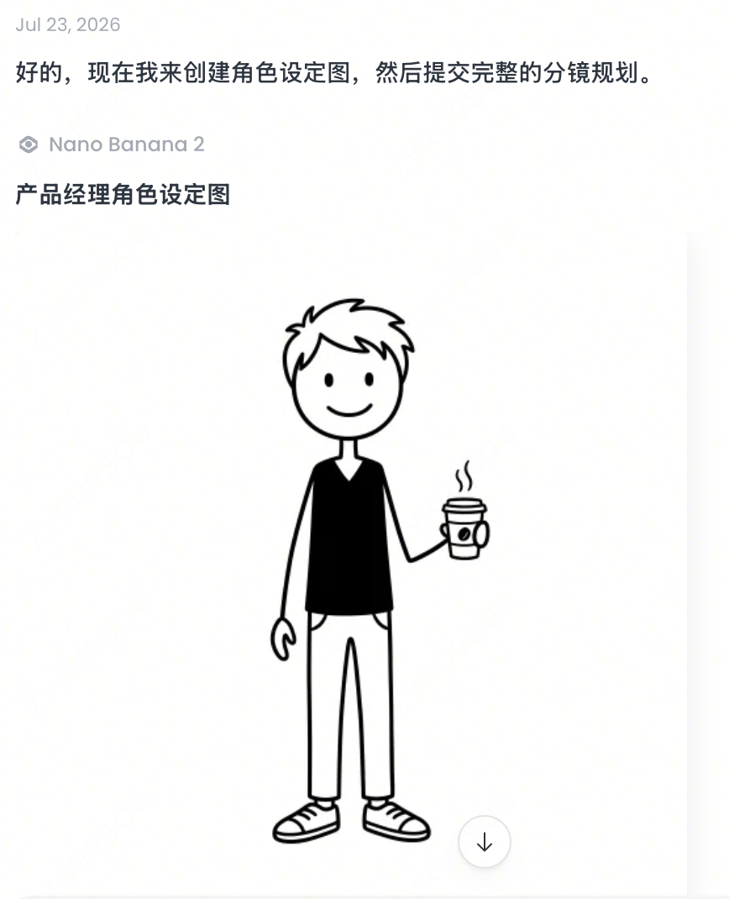
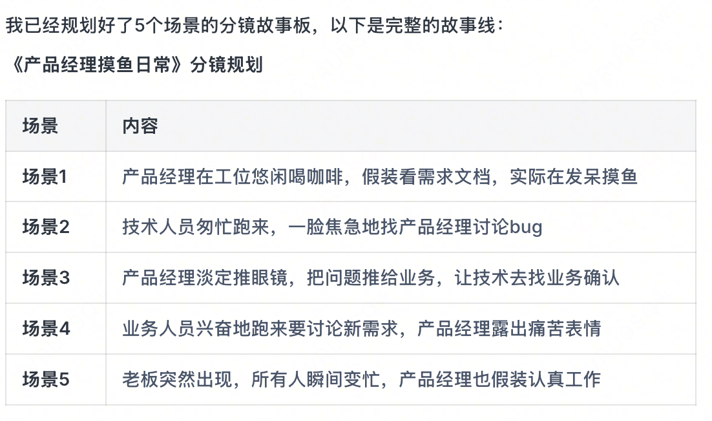
06
Workflow是什么
Workflow是什么
AI 产品经理系统课程 · 第一阶段
01 Workflow是什么
06
Notes:
第6页｜01 Workflow是什么 逐页内容：课程生产/第一阶段/第03课_Workflow类AI产品设计与实操_重做工作区/09_PPT结构与逐页内容 老师讲解：课程生产/第一阶段/第03课_Workflow类AI产品设计与实操_重做工作区/05_老师版讲义

Slide 5
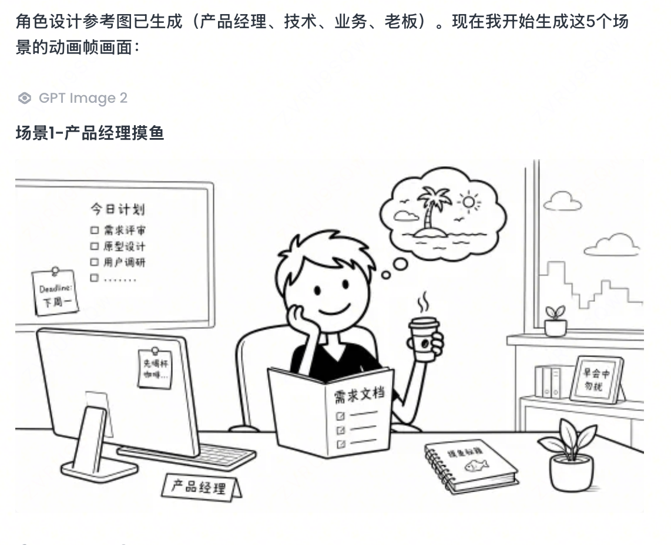
06
Workflow是什么
Workflow是什么
AI 产品经理系统课程 · 第一阶段
01 Workflow是什么
06
Notes:
第6页｜01 Workflow是什么 逐页内容：课程生产/第一阶段/第03课_Workflow类AI产品设计与实操_重做工作区/09_PPT结构与逐页内容 老师讲解：课程生产/第一阶段/第03课_Workflow类AI产品设计与实操_重做工作区/05_老师版讲义

Slide 6
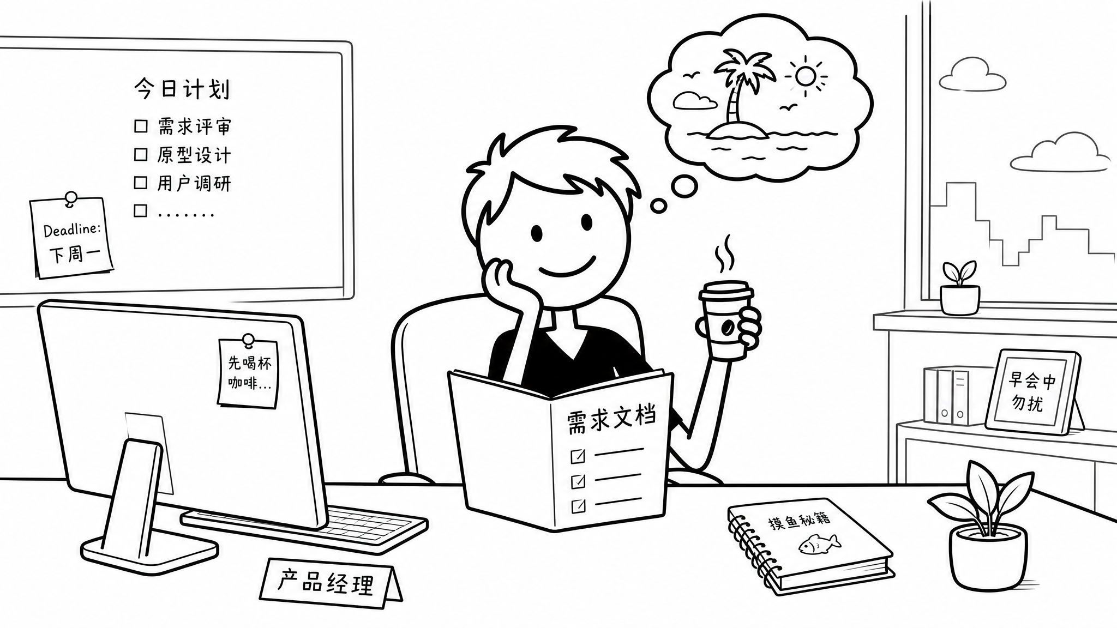
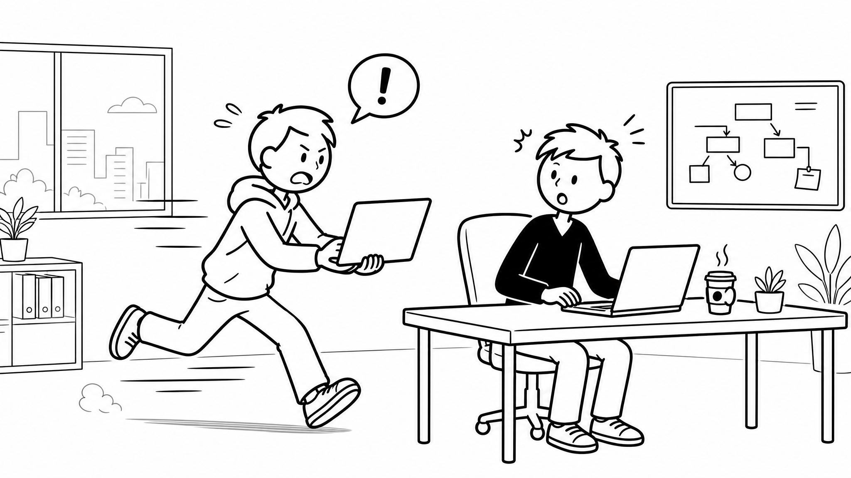
06
Workflow是什么
Workflow是什么
如果我要做一个下面的任务，要怎么做？
以产品经理的日常为主题，做一个简笔画的动画图片，大概5页左右，主人公是产品经理摸鱼，还有其他角色，如技术、业务和老板
AI 产品经理系统课程 · 第一阶段
01 Workflow是什么
06
Notes:
第6页｜01 Workflow是什么 逐页内容：课程生产/第一阶段/第03课_Workflow类AI产品设计与实操_重做工作区/09_PPT结构与逐页内容 老师讲解：课程生产/第一阶段/第03课_Workflow类AI产品设计与实操_重做工作区/05_老师版讲义

Slide 7
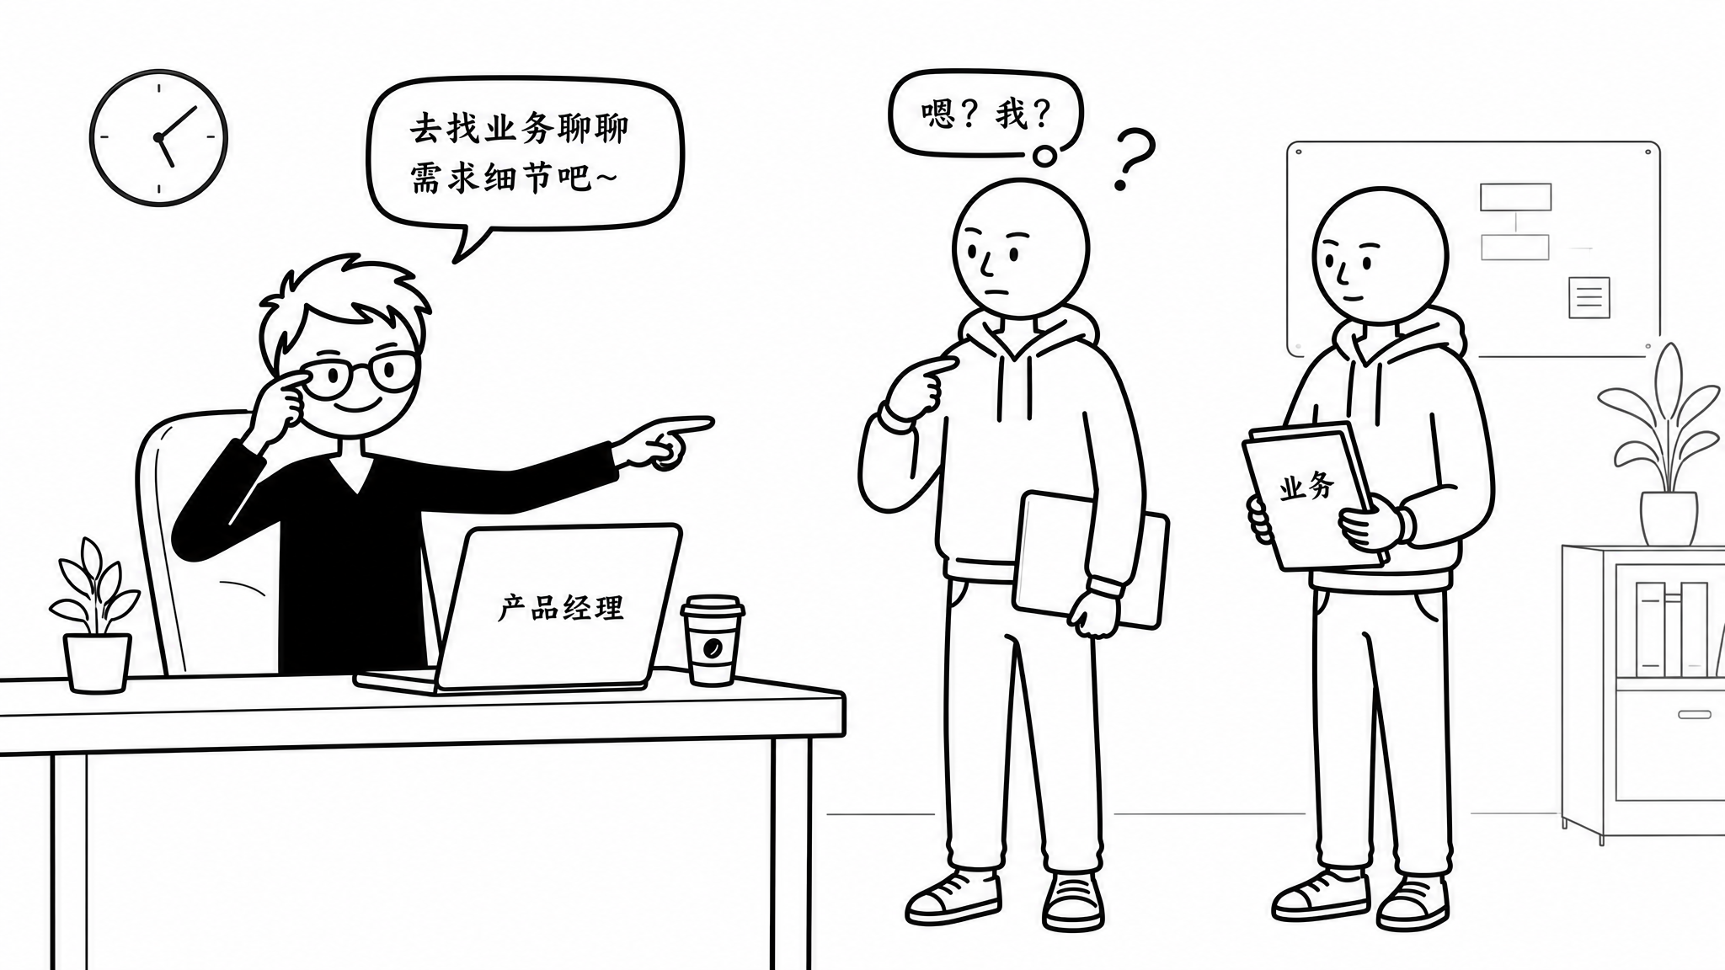
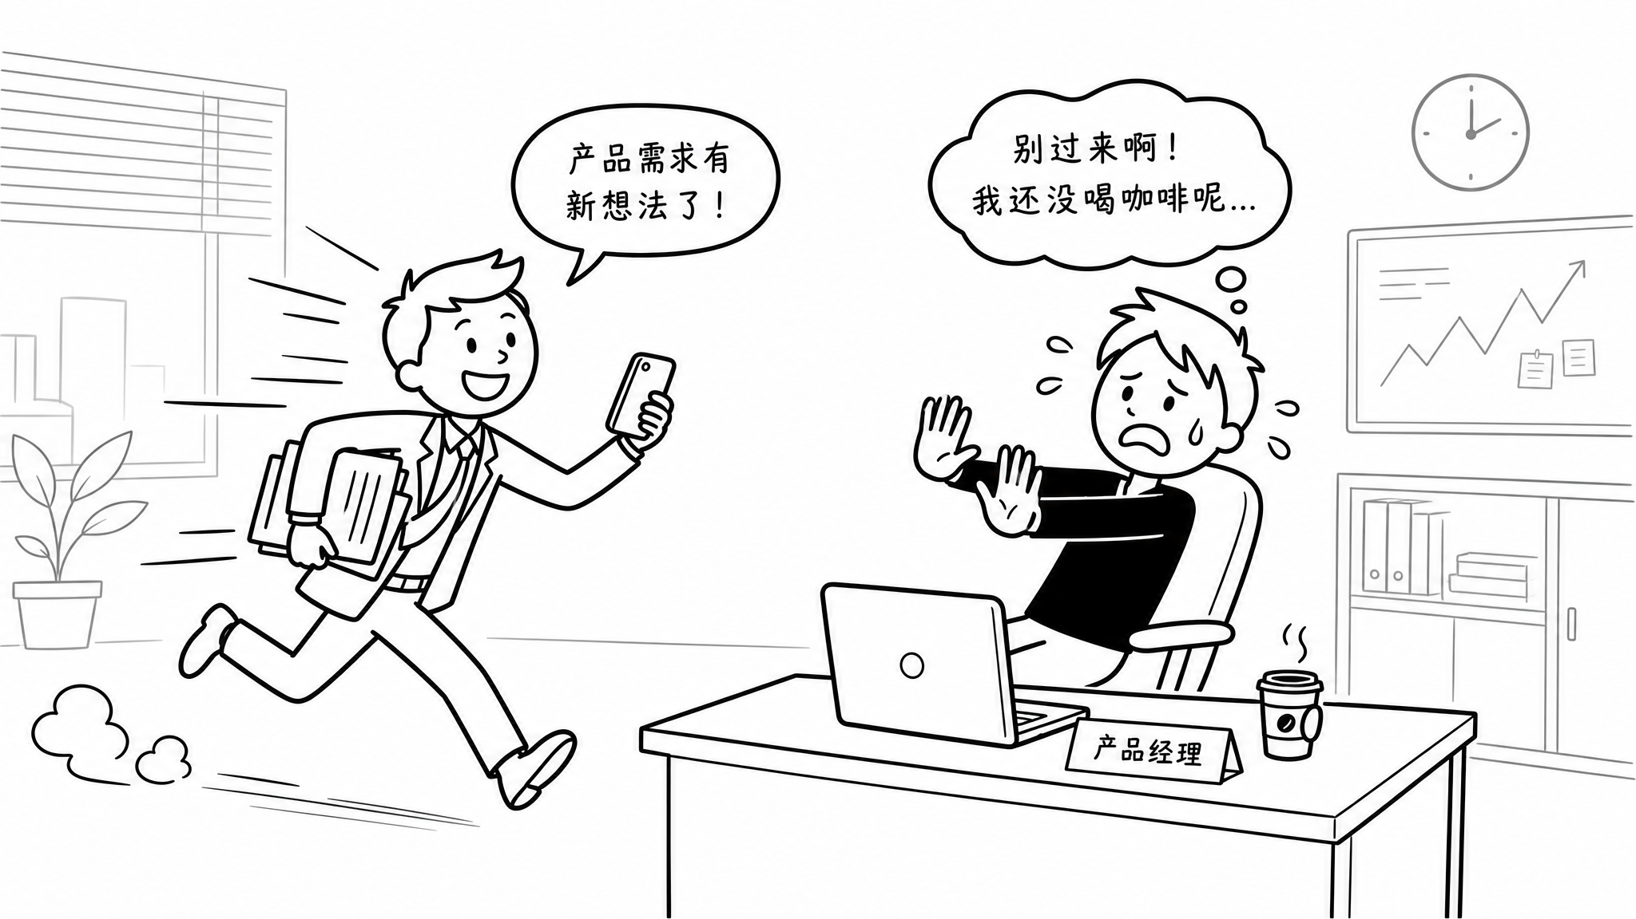
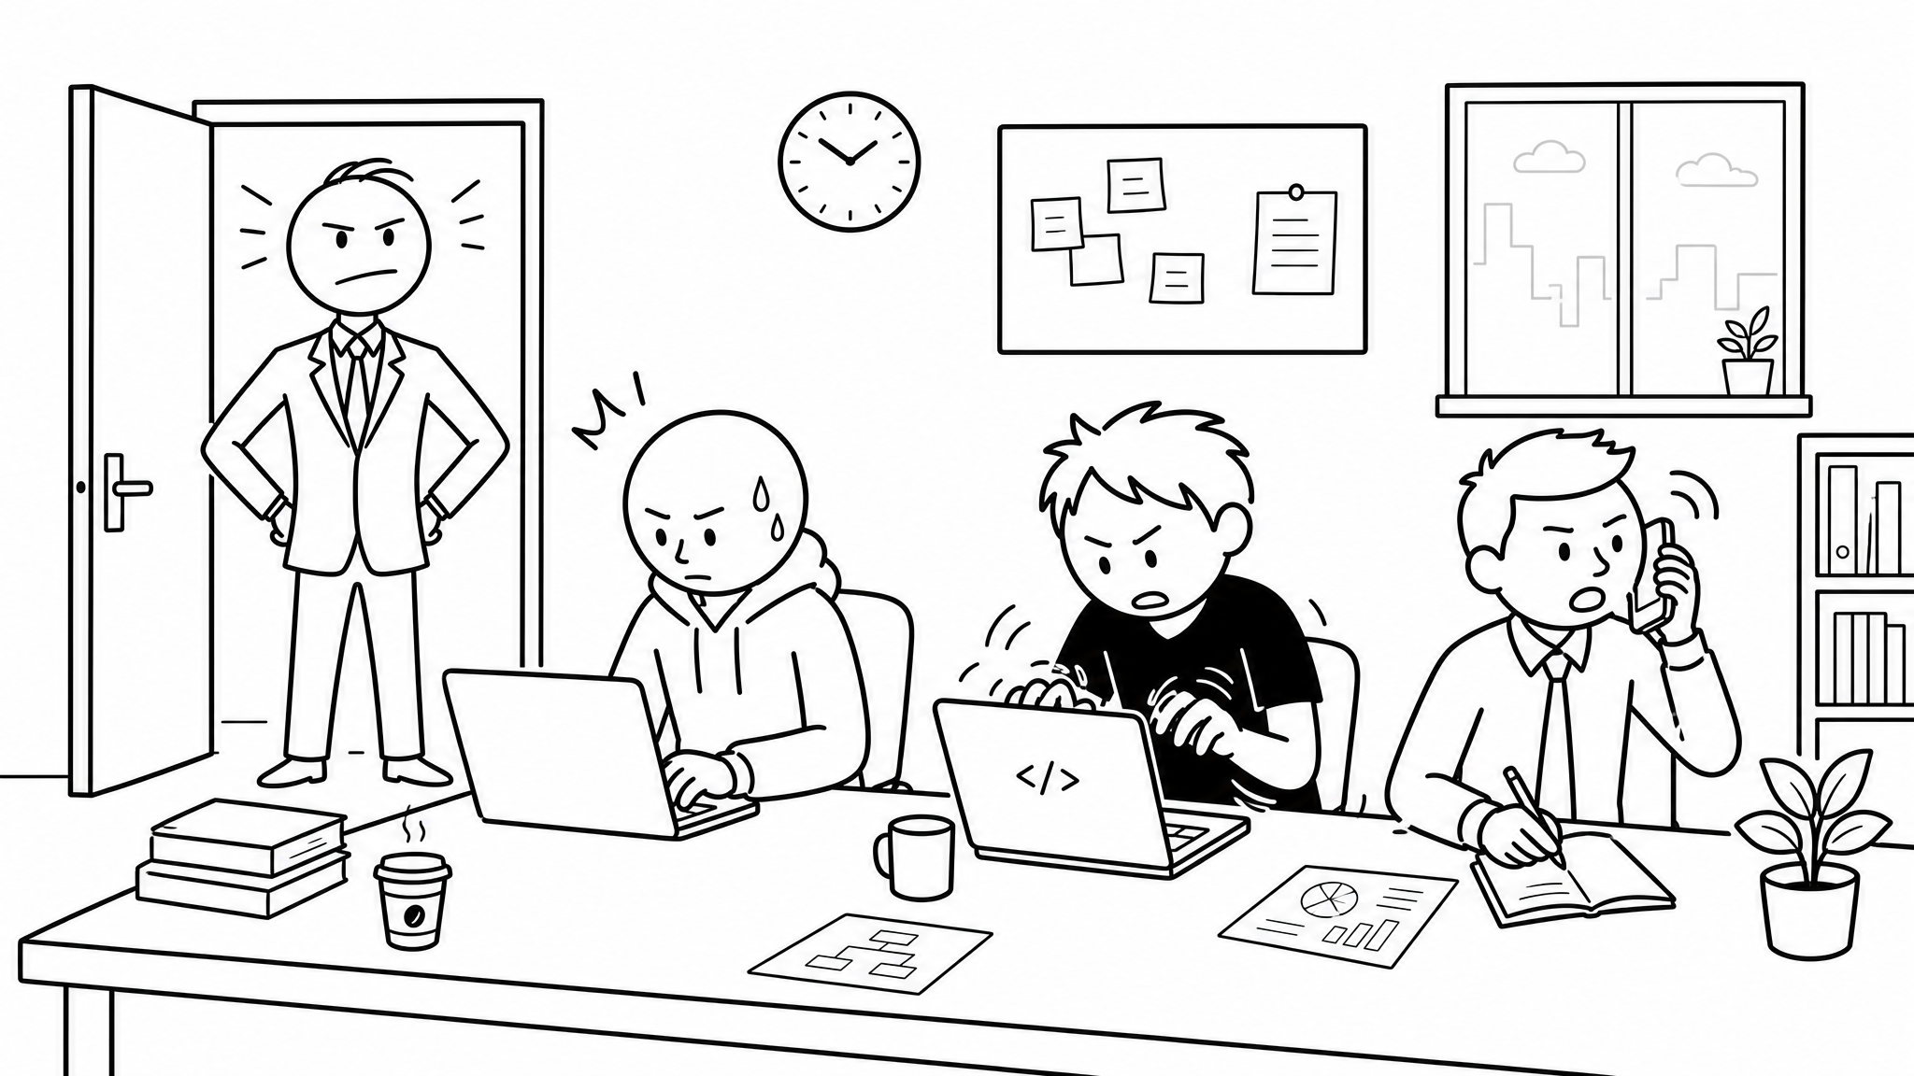
06
Workflow是什么
Workflow是什么
AI 产品经理系统课程 · 第一阶段
01 Workflow是什么
06
Notes:
第6页｜01 Workflow是什么 逐页内容：课程生产/第一阶段/第03课_Workflow类AI产品设计与实操_重做工作区/09_PPT结构与逐页内容 老师讲解：课程生产/第一阶段/第03课_Workflow类AI产品设计与实操_重做工作区/05_老师版讲义

Slide 8
06
Workflow是什么
Workflow是什么
Workflow是一套流程化的系统，包含多个步骤，可以调用不同的大模型，API，用户回答问题或完成某项任务。
先把它理解为：可运行的流程图。
AI 产品经理系统课程 · 第一阶段
01 Workflow是什么
06
Notes:
第6页｜01 Workflow是什么 逐页内容：课程生产/第一阶段/第03课_Workflow类AI产品设计与实操_重做工作区/09_PPT结构与逐页内容 老师讲解：课程生产/第一阶段/第03课_Workflow类AI产品设计与实操_重做工作区/05_老师版讲义

Slide 9
07
Workflow是什么
流程图与Workflow
流程图
Workflow
描述应该怎样走
静态表达业务逻辑
接收输入｜传递变量
调用节点｜产生输出
保留运行日志
先用流程图想清业务，再让Workflow执行。
AI 产品经理系统课程 · 第一阶段
01 Workflow是什么
07
Notes:
第7页｜01 Workflow是什么 逐页内容：课程生产/第一阶段/第03课_Workflow类AI产品设计与实操_重做工作区/09_PPT结构与逐页内容 老师讲解：课程生产/第一阶段/第03课_Workflow类AI产品设计与实操_重做工作区/05_老师版讲义

Slide 10
08
Workflow是什么
三个适用信号
多步骤
有分支
有边界
任务不止一步，后一步依赖前一步结果
不同输入需要走不同路径；
需要设置明确边界、兜底或人工确认。
满足两个，就值得考虑Workflow。
AI 产品经理系统课程 · 第一阶段
01 Workflow是什么
08
Notes:
老师依次念四个任务，学员举手判断是否需要Workflow，并说明触发了哪条信号：
把标题缩短到15个字；
根据合同类型走不同审查清单；
总结一篇新闻；
判断售后问题，能回答则回答，涉及赔付则转人工。

Slide 11
09
Workflow是什么
不是所有任务都需要Workflow
标题润色
单段总结
头脑风暴
一步即可
一步即可
一次性
节点越多，不等于产品越智能。
AI 产品经理系统课程 · 第一阶段
01 Workflow是什么
09

Slide 12
10
Workflow是什么
Workflow与Agent：一句区分
Workflow
Agent
一丝不苟的按照预设的流程完成工作
模型更自主决定下一步
强调灵活，但更难控制
本课只学Workflow，不展开Agent。
AI 产品经理系统课程 · 第一阶段
01 Workflow是什么
10

Slide 13
16
五块积木
Workflow 五个部分
节点
连线
变量
分支
输出
节点是一项可执行动作，例如接收输入、调用模型、判断条件、生成固定文本、结束并返回结果。
连线表示执行顺序和数据流向。箭头不是装饰：它决定哪个节点先运行、哪一步结果送到哪里。
变量是节点之间传递的信息容器
根据条件选择下一条路径。
输出节点把流程结果交还给用户或上层产品。必须提前确定字段、文案和不可输出内容，。
平台会变，五块积木基本不变。
AI 产品经理系统课程 · 第一阶段
03 五块积木
16
Notes:
第16页｜03 五块积木 逐页内容：课程生产/第一阶段/第03课_Workflow类AI产品设计与实操_重做工作区/09_PPT结构与逐页内容 老师讲解：课程生产/第一阶段/第03课_Workflow类AI产品设计与实操_重做工作区/05_老师版讲义

Slide 14
42
总结与作业
课后练习
自选一个小场景
用coze搭建工作流，至少5个节点
AI 产品经理系统课程 · 第一阶段
08 总结与作业
42

